Slide 1
TRƯỜNG TIỂU HỌC AN THẮNG
Toán( Tiết 1)
Thực hành và trải nghiệm
Tính chu vi sàn phòng học, chu vi sân trường
Tính chu vi sàn phòng học, chu vi sân trường
GIÁO VIÊN:Nguyễn Thuý Hà

Slide 2
KHỞI
ĐỘNG
KHỞI
ĐỘNG

Slide 3


NÔNG TRẠI CỦA TÔI

Slide 4




















BÀI MỚI

Slide 5


Khi ước lượng một độ dài nào đó em làm bằng cách nào?
Ước lượng bằng bước chân, đếm viên gạch

Slide 6
Tính chu vi mảnh đất hình chữ nhật có chiều dài 5m chiều rộng 3 mét.
(5 + 3) x 2 = 16 (m)

Slide 7
Độ dài cạnh hình vuông là 6m. Chu vi hình vuông là bao nhiêu mét?
6 x 4 = 24 (m)

Slide 8
Các cạnh của tam giác ABC có độ dài lần lượt: AB = 40 cm, BC = 50 cm, CA = 30 cm. Chu vi của hình tam giác ABC là:
40 + 50 + 30 = 120 (cm)

Slide 9
Các cạnh của tứ giác MNPQ có độ dài lần lượt: MN = 2 cm, NP = 4 cm, PQ = 5 cm, QM = 3 cm. Chu vi của hình tứ giac MNPQ là:
2 + 4 + 5 + 3 = 14 (cm)

Slide 10
THỰC HÀNH
- LUYỆN TẬP
THỰC HÀNH
- LUYỆN TẬP

Slide 11


THỰC HÀNH THEO NHÓM

Slide 12
1. Tính chu vi sàn phòng học

Slide 13
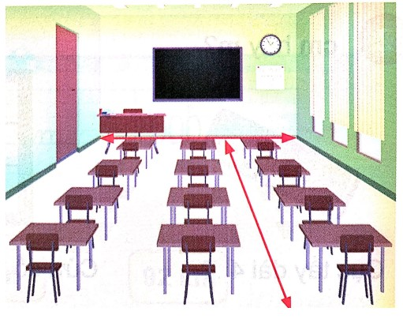

a) Thảo luận
– Sàn phòng học có dạng hình gì?
– Để tính chu vi sàn phòng học cần biết các số đo nào?
– Thống nhất dụng cụ đo (có thể dùng thước mét, đo bằng bước chân, dựa vào các viên gạch hình vuông lát nền).
– Phân công nhiệm vụ: đo, tính toán, chuẩn bị các nội dung sẽ trình bày trước lớp.

Slide 14
– Sàn phòng học có dạng hình gì?
Sàn phòng học có dạng hình chữ nhật
– Để tính chu vi sàn phòng học cần biết các số đo nào?
Để tính chu vi sàn phòng học cần biết chiều dài, chiều rộng

Slide 15
– Để tính chu vi phòng học em làm như thế nào?
Để tính chu vi phòng học ta lấy: (dài + rộng) x 2
– Thống nhất dụng cụ đo (có thể dùng thước mét, đo bằng bước chân, dựa vào các viên gạch hình vuông lát nền).
Thống nhất dụng cụ đo: thước đo

Slide 16
CÙNG THỰC HIỆN
CÙNG THỰC HIỆN

Slide 17
CHIA SẺ
TRƯỚC LỚP
CHIA SẺ TRƯỚC LỚP

Slide 18
Toán ( Tiết 2)
Thực hành và trải nghiệm
Tính chu vi sàn phòng học, chu vi sân trường
Tính chu vi sàn phòng học, chu vi sân trường

Slide 19
KHỞI
ĐỘNG
KHỞI
ĐỘNG

Slide 20


CÙNG MÚA HÁT
CÙNG MÚA HÁT

Slide 21
THỰC HÀNH THEO NHÓM

Slide 22
2. Tính chu vi sân trường

Slide 23

a) Thảo luận
- Sân trường có dạng hình gì?
• Nếu sân trường có dạng hình vuông hay hình chữ nhật thì cần biết các số đo nào?
• Nếu sân trường không có dạng hình vuông hay hình chữ nhật thì đo chu vi sân trường bằng cách nào?
–Thống nhất đo các khoảng cách bằng bước chân.
–Phân công nhiệm vụ: đo, tính toán, chuẩn bị các nội dung sẽ trình bày trước lớp.

Slide 24
CÙNG
CHIA SẺ
CÙNG CHIA SẺ

Slide 25
VẬN DỤNG
- TRẢI NGHIỆM
VẬN DỤNG
- TRẢI NGHIỆM

Slide 26




ONG NHỎ
VÀ MẬT HOA
BẮT ĐẦU

Slide 27





Đo sàn phong học hình chữ nhật cần đo những gì?
A. Chiều dài, chiều rộng
B: Chiều rộng
C: Chiều dài

Slide 28
Nêu cách tính chu vi hình chữ nhật
A: ( Dài - rộng) x 2 (cùng đơn vị đo)
B: Dài x rông (cùng đơn vị đo)
C. ( Dài + rộng) x 2 (cùng đơn vị đo)

Slide 29
Đo sàn phong học hình vuông cần đo những gì?
A. Độ dài một cạnh
B: Đo chiều dài
C: Đo chiều rộng

Slide 30
Nêu cách tính chu vi hình vuông
A: Cạnh : 4
B. Cạnh x 4
C: Cạnh x cạnh

Slide 31
Nêu cách tính chu vi hình tam giác
A: Cạnh + cạnh x canh ( cùng đon vị đo)
B. Cạnh + cạnh + canh ( cùng đon vị đo)
C: Cạnh x cạnh x canh ( cùng đon vị đo)

Slide 32


DẶN DÒ
GV ĐIỀN VÀO ĐÂY
GV ĐIỀN VÀO ĐÂY
GV ĐIỀN VÀO ĐÂY
GV ĐIỀN VÀO ĐÂY

Slide 33
TẠM BIỆT VÀ HẸN GẶP LẠI
TẠM BIỆT VÀ HẸN GẶP LẠI

